Slide 1
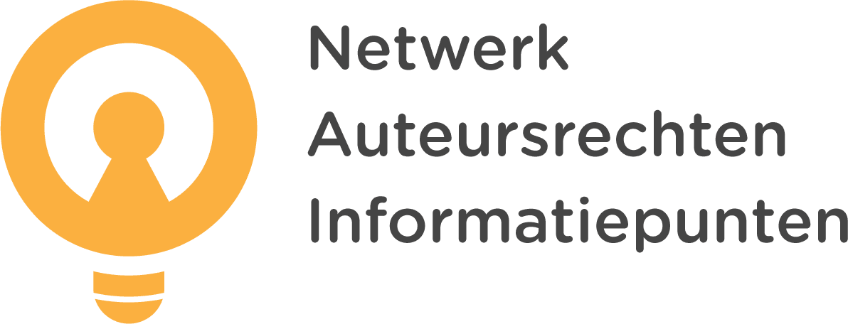
Cynthia Halfwerk Saxion University of Applied Sciences
Jeroen Dalstra Radboud University
Arjan Doolaar HAN University of Applied Sciences
CC BY-NC 4.0

Slide 2
Programma
09.30 – 09.45 uur Introductie
09.45 – 10.30 uur Auteursrecht in het hoger onderwijs en vragen

Slide 3
Introductie
Wat is auteursrecht?
Wat is het verschil tussen auteursrecht en plagiaat?
Wanneer is er sprake van auteursrecht, Creative Commons of In het publieke domein?

Slide 4
Ga naar www.menti.com (telefoon of laptop)
Vul de code in
Klik nadat je een antwoord hebt gegeven op Verzenden

Slide 5
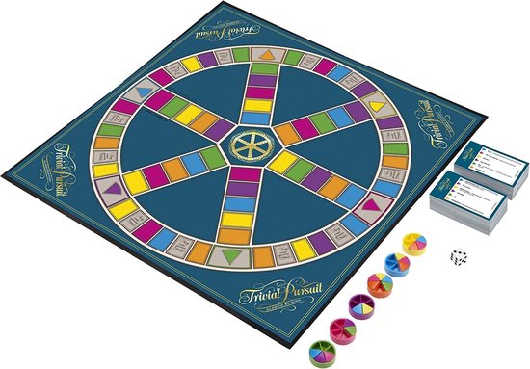
Triviant
Notes:
Spel Triviant/Trivial Pursuit, in de jaren 80 gelanceerd.

Slide 6
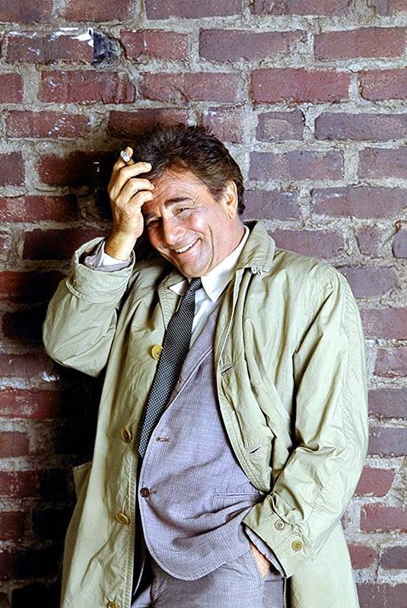
Notes:
Columbo was een detectiveserie uit de jaren 70 en 80.

Slide 7
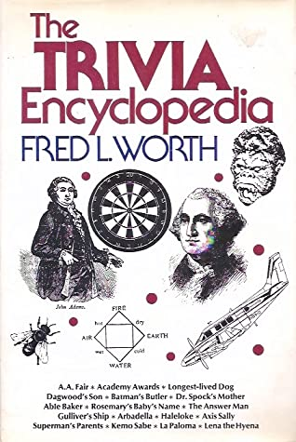
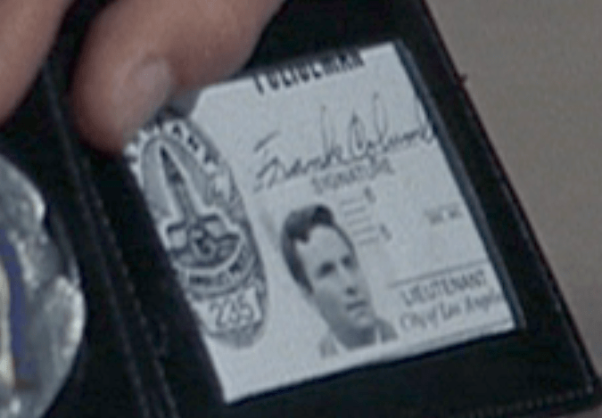
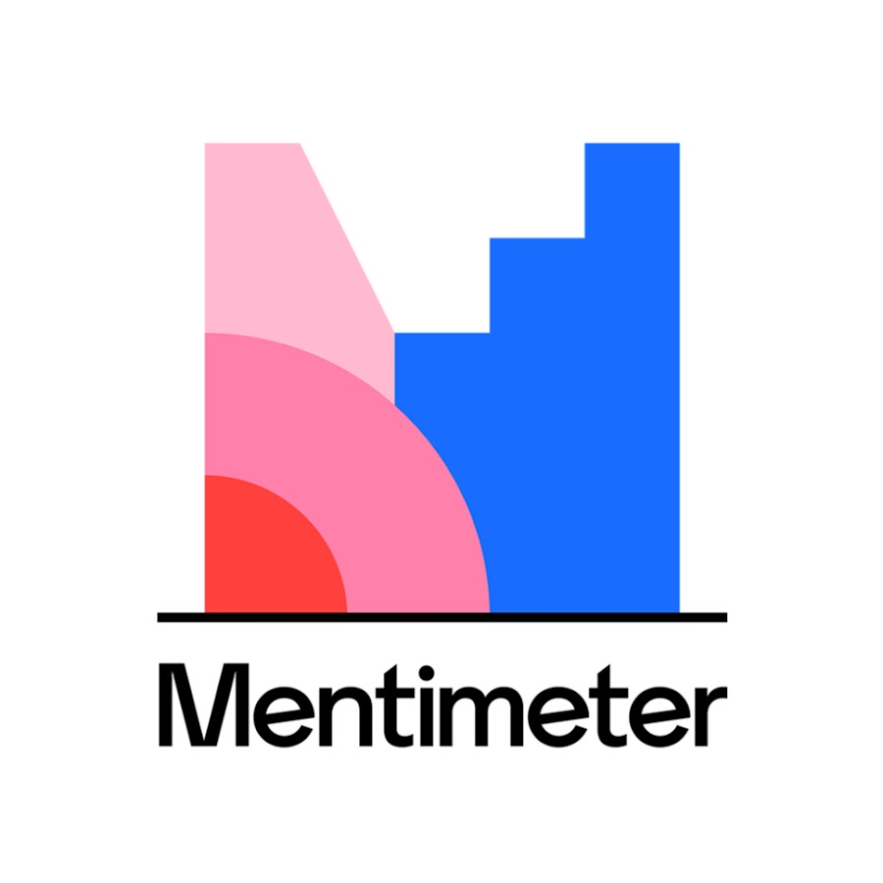
Notes:
Columbo was een detectiveserie uit de jaren 70 en 80.

Slide 8
Wanneer auteursrecht?
Artikel 1 van de Nederlandse Auteurswet
“Het uitsluitend recht van een maker van een werk van letterkunde, wetenschap of kunst of van diens rechtverkrijgenden, om dit openbaar te maken of te verveelvoudigen, behoudens de beperkingen bij de wet gesteld.”
Er moet sprake zijn van een origineel werk met een oorspronkelijk karakter. Feiten en ideeën vallen hier niet onder.
De maker(s) heeft/hebben het auteursrecht, het hoeft niet te worden vastgelegd.
Het auteursrecht ligt bij de werkgever voor werk dat is gedaan in uitoefening van de functie, ongeacht of het werk binnen of buiten werktijd is gemaakt. Hierover kunnen afwijkende afspraken worden gemaakt met de werkgever.
Notes:
Frank L. Worth eiste US $ 300 miljoen maar kreeg niets: op feitjes zit geen auteursrecht.

Slide 9
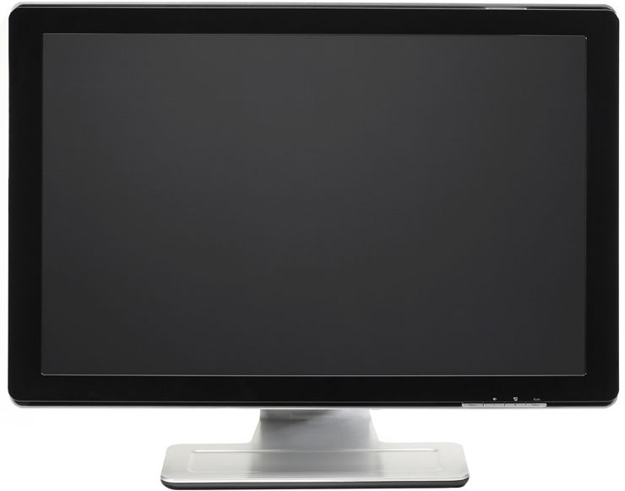
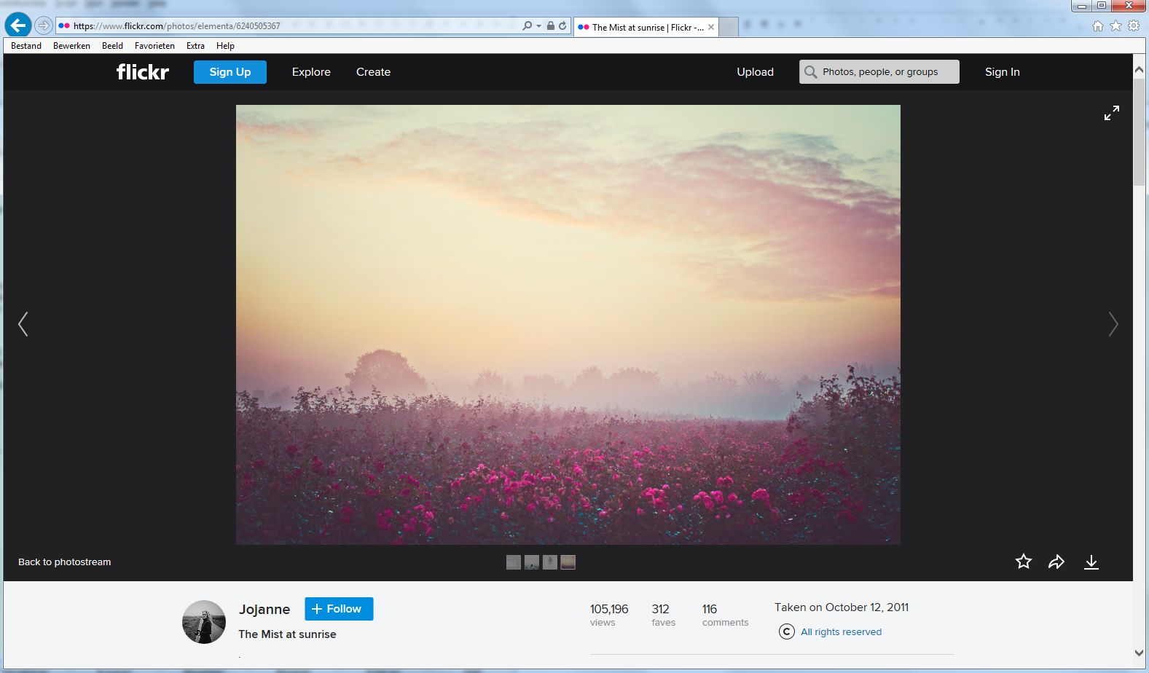
Notes:
Amateurfotograaf Jojanne plaatste foto van rozenveld op website Flickr.

Slide 10
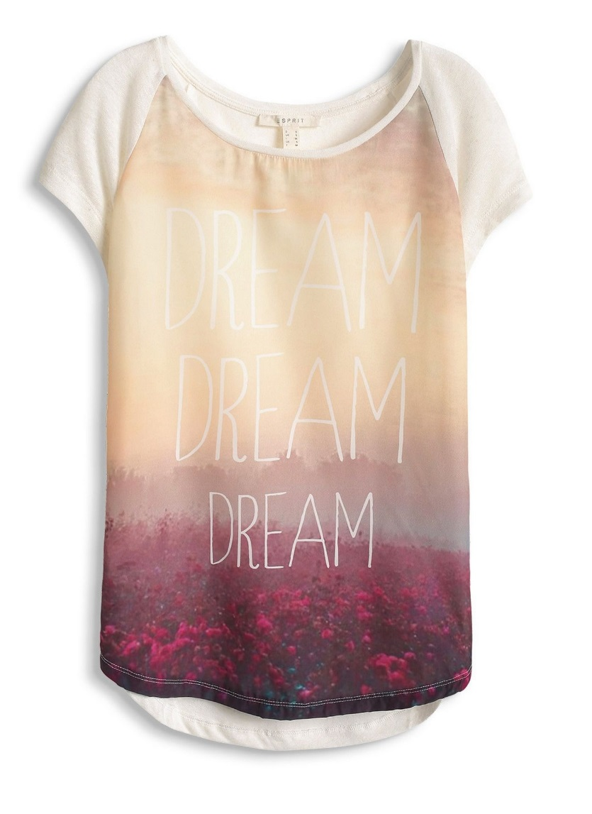
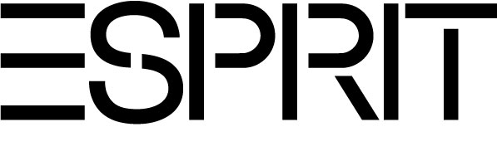
Notes:
Jaren later zag ze haar foto op een T-shirt van Esprit. Contact met het modemerk leverde niets op.

Slide 11
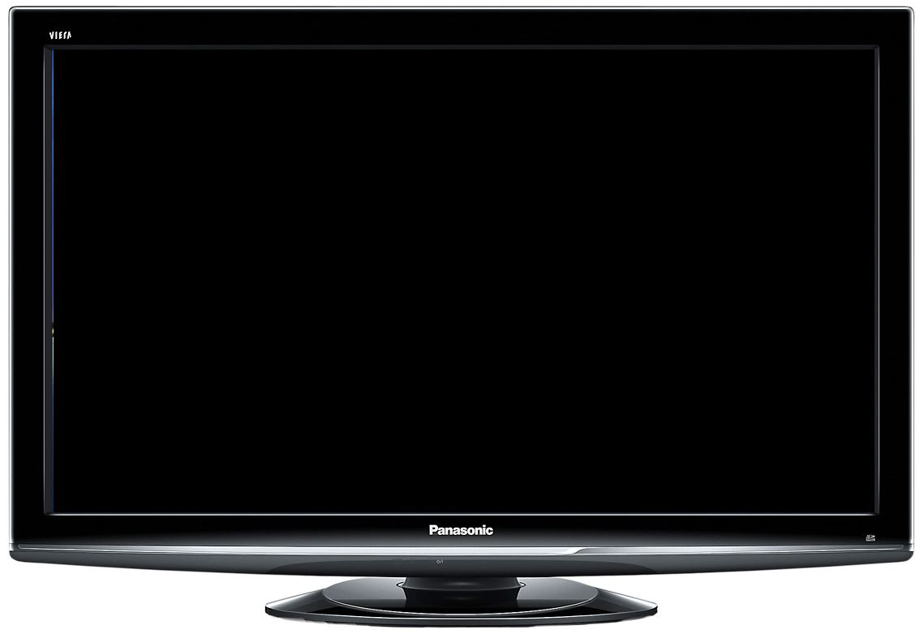
Kassa
Notes:
Het programma Kassa besteedde aandacht aan de zaak: T-shirt kostte € 12,99 en was inmiddels uitverkocht.

Slide 12
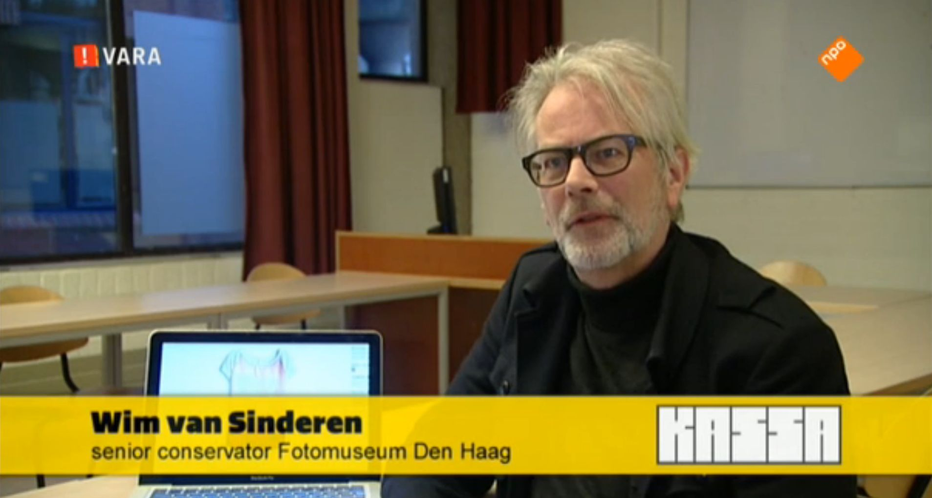
Kassa
Notes:
Kassa liet experts aan het woord: volgens Van Sinderen is het een foto van de natuur en de natuur is van iedereen, hier kunnen geen rechten aan ontleend worden.

Slide 13
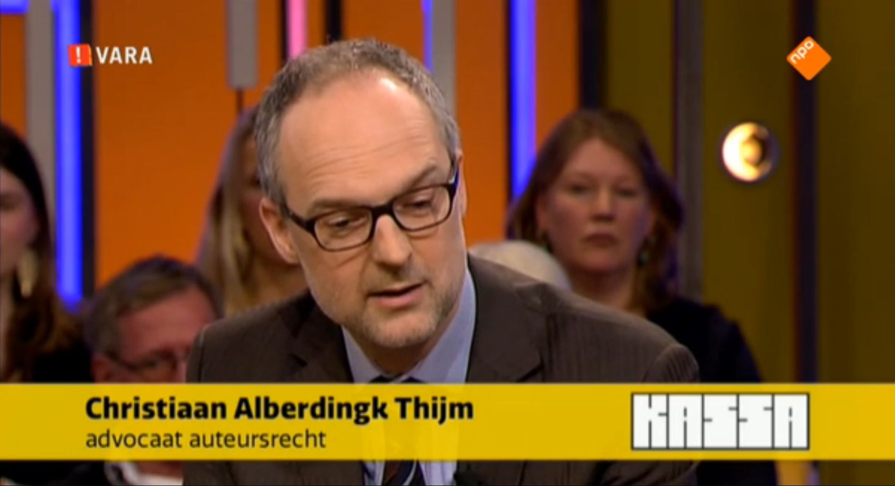
Kassa
Notes:
Volgens advocaat Alberdingk Thijm had Esprit dit niet mogen doen en adviseert een rechtszaak te beginnen.

Slide 14
Kassa
Notes:
Heeft Jojanne pech? Na vraag: Esprit heeft schikking aangeboden, Jojanne heeft ruim € 10.000 gekregen.

Slide 15
Auteursrecht
vervalt 70 jaar na dood auteur
Esprit heeft zonder toestemming van Jojanne haar foto op een T-shirt gezet.
Jojanne is de maker van de foto en heeft het auteursrecht, dat is door Esprit geschonden.
Plagiaat
vervalt nooit
Esprit heeft nergens de herkomst van de foto vermeld, waardoor de indruk wordt gewekt dat Esprit de maker of eigenaar van de foto is. Het weglaten van een bronvermelding is plagiaat.
Notes:
Aan de hand van het voorbeeld verschil tussen auteursrecht en plagiaat uitleggen.

Slide 16
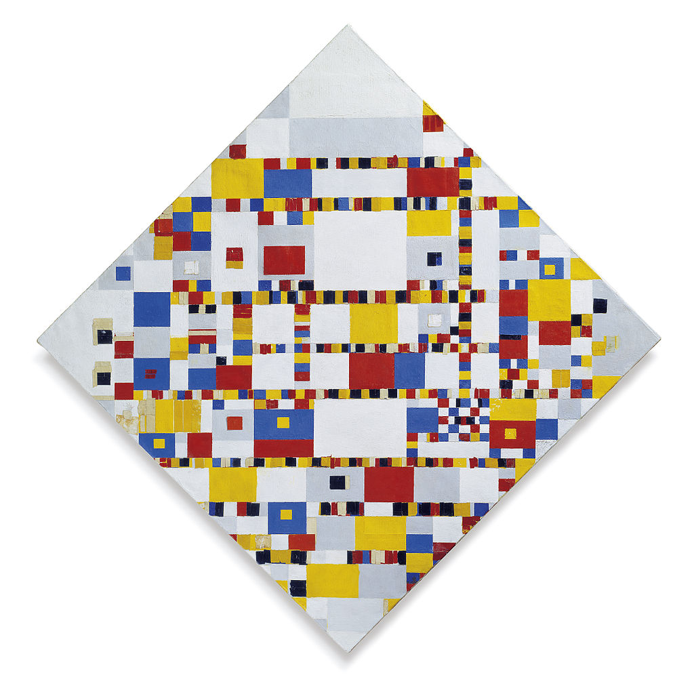
Piet Mondriaan
Victory Boogie Woogie
1997 – 82 miljoen gulden
1872 - 1944
Harry Holtzman (1912-1987)
Mondrian Trust
Notes:
Het laatste, onvoltooide werk van Piet Mondriaan maakte hij in New York, Victory boogiewoogie. Het werd in 1997 door de Nederlandse Staat verworven en hangt nu in het Kunstmuseum (destijds Gemeentemuseum) in Den Haag.
Mondriaan overleed in 1944. Hij had al eerder bepaald dat zijn vriend Harry Holtzman zijn erfgenaam zou worden en dus de auteursrechthebbende. Na zijn dood in 1987 werd het auteursrecht overgedragen aan de Mondrian Trust. Van de stichting mocht het museum geen afbeelding in een catalogus zetten zonder een vergoeding, ondanks dat men 82 miljoen gulden had betaald.

Slide 17
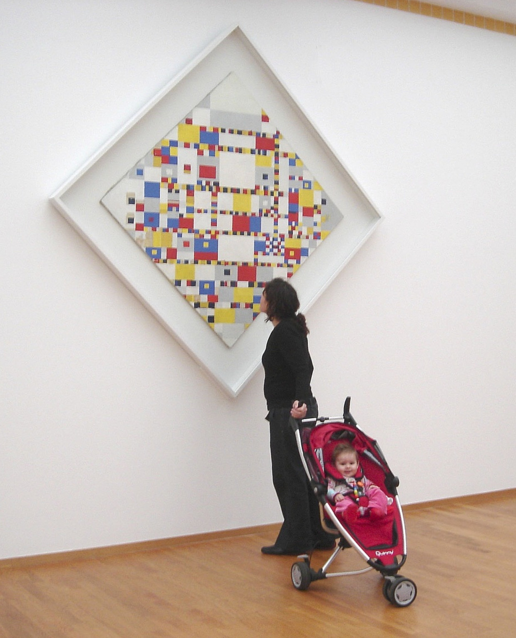
Piet Mondriaan
Tot en met 31 december 2014: Foto schilderij publiceren US $ 350,-
Vanaf 1 januari 2015: Foto schilderij publiceren gratis
Notes:
Het museum wilde niet betalen aan de stichting en plaatste een foto van een vrouw met kinderwagen die “toevallig” naar het schilderij kijkt. Het probleem loste zich vanzelf op, op 1 januari 2015: het auteursrecht kwam te vervallen.

Slide 18
Auteursrecht
©
Standaard op ieder origineel werk tot en met 70 jaar na de dood van de maker. In de Verenigde Staten 95 jaar.
Creative Commons
Naamsvermelding
Naamsvermelding-Gelijk Delen
Naamsvermelding-Geen Afgeleide Werken
Naamsvermelding-Niet Commercieel
Naamsvermelding-Niet Commercieel-Gelijk Delen
Naamsvermelding-Niet Commercieel-Geen Afgeleide Werken
Notes:
Uitleg verschil auteursrecht en Creative Commons…

Slide 19
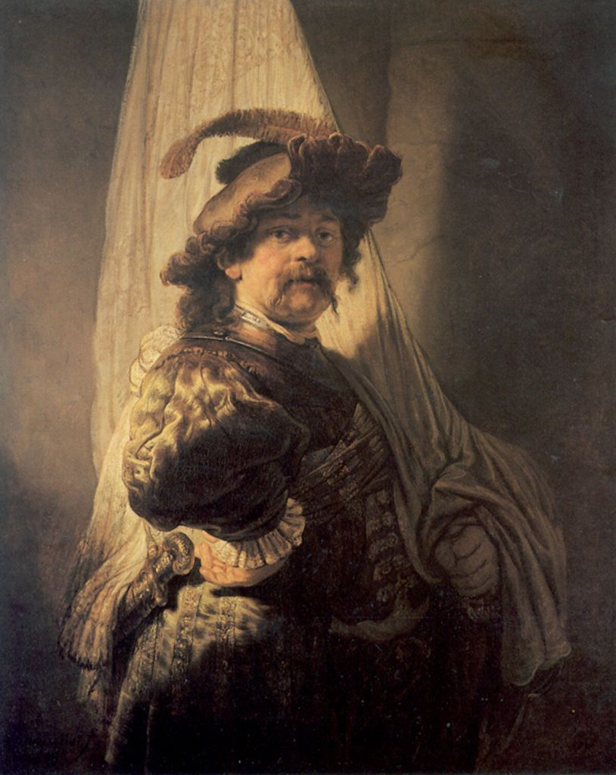
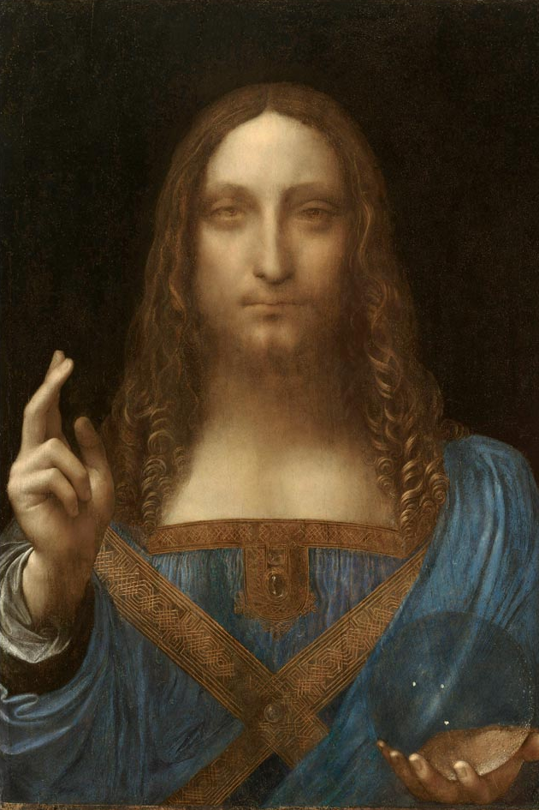
In het publieke domein
Vanaf 70 jaar na de dood van de maker.
$ 450 miljoen
€ 175 miljoen
ƒ 82 miljoen
Notes:
…en in het publieke domein. Waarde schilderij staat los van auteursrecht afbeelding.

Slide 20
Waarom de Easy Access-regeling?
Bij hergebruik van publicaties in het onderwijs speelt het auteursrecht een rol (Easy Access-regeling valt onder één van de uitzonderingen in de Auteurswet).
Onderwijsmateriaal wordt steeds meer digitaal aangeboden.
Let op: De Easy Access-regeling geldt voor papieren readers en overnames op de elektronische leeromgeving (ELO), zoals Brightspace of Canvas.

Slide 21
Stichting UvO (Uitgeversorganisatie voor Onderwijslicenties)
Opgericht in 2019.
Belangenbehartiger voor uitgevers en andere auteursrechthebbenden, verdeelt de inkomsten.
Controleert naleving van de afgesloten regelingen.
De Copyrighttool (wordt door SURF ontwikkeld). CopyRIGHT-project: hergebruik van (leer)materiaal waarbij auteursrecht goed geregeld is | SURF.nl

Slide 22
Easy Access-regeling: wat is toegestaan?

Slide 23
Easy Access-regeling: wat is toegestaan?

Slide 24
Stapelen/meervoudige overnames
Hergebruik van materiaal uit dezelfde bron in meerdere readers is niet toegestaan, als dat het maximale aantal pagina’s overschrijdt.

Slide 25
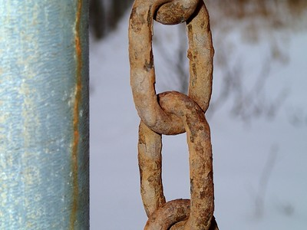
Wat is nog meer toegestaan? (1)
Een link opnemen naar de full text, website of video is vaak toegestaan.
Hergebruik van legale Open Access publicaties (Voorzien van CC- licentie of voorzien van OA-logo).
Full text met CC-licentie uit de instellingsrepository.

Slide 26
Wat is nog meer toegestaan? (2)
Informatie van de overheid.
Rechtenvrije werken: 70 jaar na de dood van de maker valt het werk in het publieke domein.
Soms is hergebruik toegestaan binnen het abonnement/de licentie van de bibliotheek.
Gebruik in presentaties in de fysieke en digitale onderwijsruimtes valt binnen de onderwijsvrijstelling.
Een juiste bronvermelding voor alle overnames en links is verplicht.

Slide 27
Educatieve platforms, zoals Edusources en Wikiwijs
Je mag eigen materiaal plaatsen op deze platforms.
Let op: plaatsen van materiaal op deze platforms kan niet op basis van de afspraken uit de Easy Acces-regeling.

Slide 28
Correcte bronvermelding (1)
Figuur 1
Percussietechniek
Opmerking. Overgenomen uit “Methoden van het lichamelijk onderzoek” (p. 38) door E. M. Klappe, 2019, Bohn Stafleu van Loghum. Copyright 2019, Bohn Stafleu van Loghum.
Literatuurlijst
Klappe, E. M. (2019). Methoden van het lichamelijk onderzoek. In J. W. M. van der Meer, C. T. Postma, D. E. Blockmans, & S. E. J. A. de Rooij (Reds.), Anamnese en lichamelijk onderzoek (9e herziene druk, pp. 33-53). Bohn Stafleu van Loghum. https://doi.org/10.1007/978-90-368-2072-1_6

Slide 29
Correcte bronvermelding (2)
Artikel uit tijdschrift Intensive Care Medicine
Literatuurlijst
De Jong, A., Wrigge, H., Hedenstierna, G., Gattinoni, L., Chiumello, D., Frat, J. P., Ball, L., Schetz, M., Pickkers, P., & Jaber, S. (2020). How to ventilate obese patients in the ICU. Intensive Care Medicine, 46(12), 2423–2435. https://doi.org/10.1007/s00134-020-06286-x
Video van YouTube
Radboudumc. (2020, 15 oktober). Virtuele tour: Op de OK in het Radboudumc [Video]. YouTube. Geraadpleegd op 13 april 2021, van https://youtu.be/GSKTKEe9Zbk
Video in E-book
De Jongh, T. O. H., & Vanderveken, O. M. (2015). Hoofd en hals [Video]. In T. O. H. Jongh, H. E. M. Daelmans, M. J. Dekker, W. L. M. Kramer, R. Remmen, C. P. M. Verhoeff, & G. M. Verwijnen (Reds.), Fysische diagnostiek: Uitvoering en betekenis van het lichamelijk onderzoek. Bohn Stafleu van Loghum. Geraadpleegd op 13 april 2021, van https://mijn-bsl-nl.ruFysische diagnostiek.idm.oclc.org/4-hoofd-en-hals/824486?fulltextView=true

Slide 30
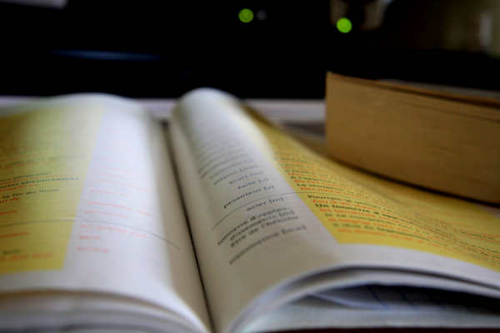
Correcte bronvermelding (3)
Juiste bronvermelding is verplicht, ook bij hergebruik van eigen materiaal.

Slide 31
Aandachtspunten
Documenten die gratis te downloaden zijn, mogen niet automatisch op de ELO gedeeld worden.
Een docent heeft niet altijd meer het auteursrecht op een publicatie als hij het via een uitgever heeft uitgegeven. Voor plaatsing in de ELO moet dan toestemming gevraagd worden aan UvO of de uitgever.
Auteursrecht op werk van studenten ligt meestal bij de student. Vraag de student dus (schriftelijk) om toestemming wanneer je zijn werk wilt hergebruiken.
Linken mag meestal wel!

Slide 32
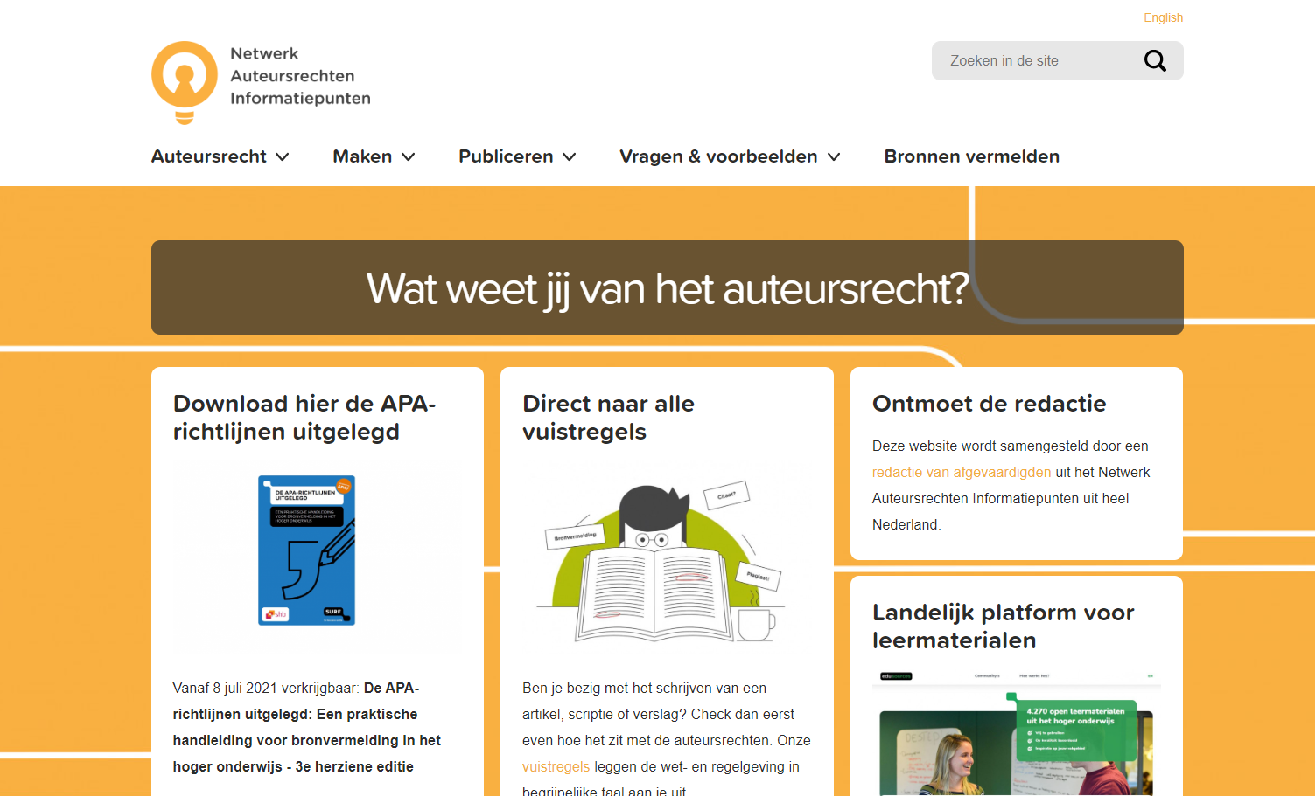
www.auteursrechten.nl

Slide 33
Bronvermelding
Dia 4
Mentimeter. (z.d.). Perfect for hybrid, hyflex, & blended learning [Illustratie]. Geraadpleegd op 31 maart 2023, van https://www.mentimeter.com/solutions/education/hybrid-learning Copyright z.d., Mentimeter.
Dia 5
bol.com. (2017). Trivial Pursuit Classic - Bordspel. Geraadpleegd op 27 maart 2023, van https://www.bol.com/nl/nl/p/trivial-pursuit-classic-bordspel/9200000082224797/https://www.bol.com/nl/nl/p/trivial-pursuit-classic-bordspel/9200000082224797/ Copyright z.d., Hasbro Gaming.
Dia 6
National Geographic. (2022, 17 september). Toys (Full Episode) | The 80s: Top Ten [Screenshots]. YouTube. Geraadpleegd op 27 maart 2023, van https://www.youtube.com/watch?v=CwMvBxhovHY Copyright z.d., Hasbro Gaming.
RTP. (2020, 21 mei). Columbo | Imprensa [Foto]. Flickr. Geraadpleegd op 28 maart 2023, van https://www.flickr.com/photos/rtppt/49918592578 CC BY-NC-SA 2.0
Dia 7
Goodreads. (z.d.). The Trivia Encyclopedia [Illustratie]. Geraadpleegd op 27 maart 2023, van https://www.goodreads.com/book/show/2335795.The_Trivia_Encyclopedia Copyright 1974, by Brooke House.
Dia 8
Vereniging Hogescholen. (2022). Collectieve Arbeidsovereenkomst voor het hoger beroepsonderwijs: 2022-2023. Geraadpleegd op 31 maart 2023, van https://www.aob.nl/wp-content/uploads/2022/09/Cao-hbo-2022-2023.pdf p. 31.
Universiteiten van Nederland. (2022). Cao Nederlandse Universiteiten: 1 januari 2022 t/m 31 maart 2023. Geraadpleegd op 31 maart 2023, van https://www.universiteitenvannederland.nl/files/documenten/CAO/2022/CAO_NU_2022-2023.pdf p. 17.
Dia 9
TFV Clima [Foto]. (z.d.). Nubeser. Geraadpleegd op 10 juli 2016, van http://nubeser.com/wp-content/uploads/2015/10/tfv.jpg Copyright z.d., onbekend.
Jojanne. (2011, 12 oktober). The Mist at sunrise [Screenshot]. Flickr. Geraadpleegd op 26 augustus 2015, van https://www.flickr.com/photos/elementa/6240505367 Copyright 2011, Jojanne Driessen.
Dia 10
Mandy. (2014, 27 april). 3 zonnige outfits geinspireerd door Esprit [Foto]. All Lovely Things. Geraadpleegd op 26 augustus 2015, van http://www.alllovelythings.nl/3-zonnige-outfits-geinspireerd-door-esprit/ Copyright z.d., Esprit.
The Levy Group. (2014). Esprit women's quilted jacket with hood [Afbeelding]. Coats Direct. Geraadpleegd op 26 augustus 2015, van https://coatsdirect.com/media/catalog/category/ESPRIT-LOGO.jpg Copyright z.d., Esprit.
Dia 11+12+13+14
Van Hulten, B. (Presentator). (2015, 22 augustus). Esprit. In Kassa [Screenshots]. VARA. Copyright 2015, VARA.
Dia 16
Mondriaan, P. (1944). Victory Boogie Woogie [Schilderij]. Kunstmuseum Den Haag. In het publieke domein.
Dia 17
Kooke, S. (2015, 1 januari). 2015: Mondriaan mag nu op een theedoek. Trouw. Geraadpleegd op 28 maart 2023, van https://www.trouw.nl/cultuur-media/2015-mondriaan-mag-nu-op-een-theedoek~b50030b7/ Copyright z.d., Gemeentemuseum Den Haag.
Dia 18
Creative Commons. (z.d.). Over de licenties. Geraadpleegd op 31 maart 2023, van https://creativecommons.org/licenses/ CC BY 4.0
Dia 19
Van Rijn, R. (1636). De vaandeldrager [Schilderij]. Rijksmuseum Amsterdam. In het publieke domein.
Da Vinci, L. (ca. 1500). Salavator mundi [Schilderij]. Privébezit. In het publieke domein.
List of most expensive paintings. (2013, 27 maart). In Wikipedia. Geraadpleegd op 28 maart 2023, van https://en.wikipedia.org/wiki/List_of_most_expensive_paintings
Dia 22
Stichting UvO. (z.d.). Easy Access-regeling (hbo): Auteursrecht aan uw hogeschool [Infographic]. Geraadpleegd op 31 maart 2023, van https://www.stichting-uvo.nl/nl/Hbo Copyright 2023, Stichting UvO.
Dia 23
Stichting UvO. (z.d.). Easy Access-regeling (wo): Auteursrecht aan uw universiteit [Infographic]. Geraadpleegd op 4 april 2023, van https://www.stichting-uvo.nl/nl/Universiteit Copyright 2023, Stichting UvO.
Dia 24
Old Photo Profile. (2008, 15 december). Stack of hardcover encyclopedias against red background [Foto]. Flickr. Geraadpleegd op 30 maart 2023 van https://www.flickr.com/photos/horiavarlan/4263290667 CC BY 2.0

Slide 34
Bronvermelding
Dia 25
Levine, A. (2015, 18 januari). Linked together [Foto]. Flickr. Geraadpleegd op 30 maart 2023, van https://www.flickr.com/photos/cogdog/16126314090/ CC BY 2.0
Dia 30
Ilonatermors. [Foto]. (2009, 20 januari). Boeken [Foto]. Flickr. Geraadpleegd op 29 maart 2023, van https://www.flickr.com/photos/ahaerlebnis/3212350135/ CC BY 2.0
Dia 32
Netwerk Auteursrechten Informatiepunten. (z.d.). Home. SURF. Geraadpleegd op 31 maart 2023, van https://www.auteursrechten.nl/

